Slide 1








第四节
第二章
隐函数和参数方程求导
相关变化率
一、隐函数的导数
二、由参数方程确定的函数的导数
三、相关变化率
机动 目录 上页 下页 返回 结束

Slide 2
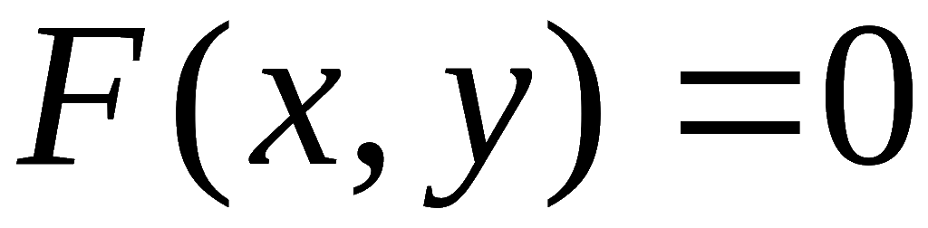

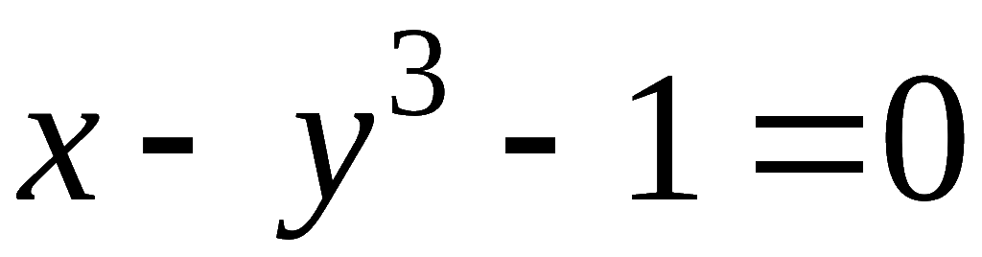
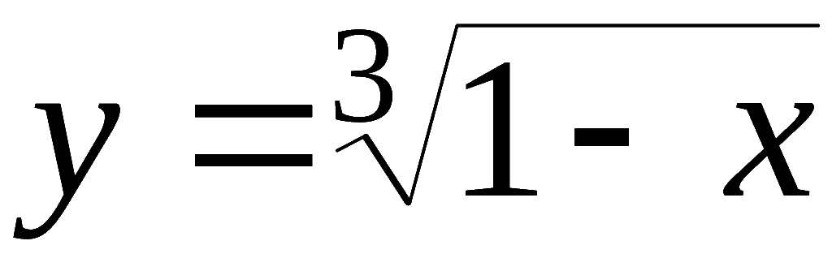
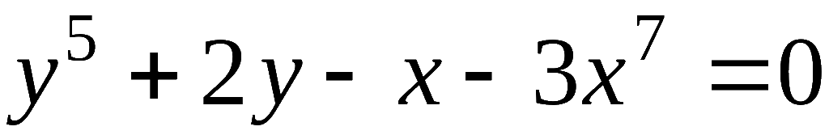
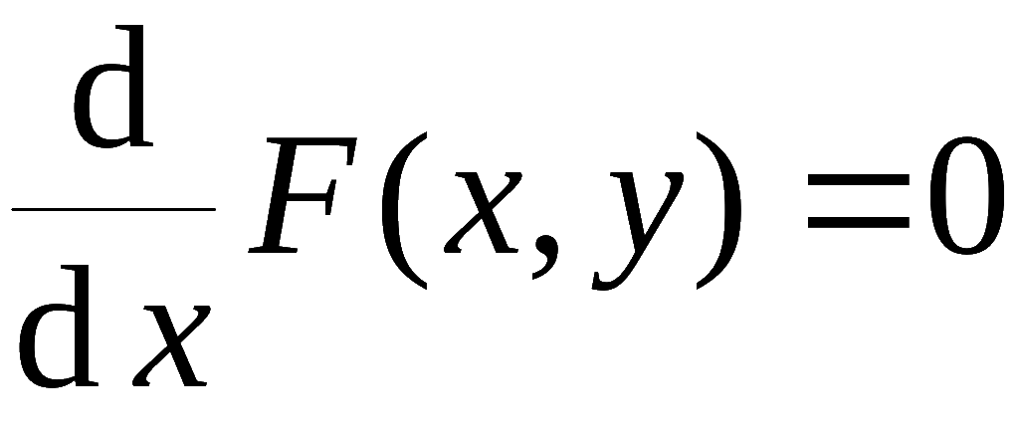
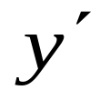
一、隐函数的导数
若由方程
可确定 y 是 x 的函数 ,
则称此
函数为隐函数 .
由
表示的函数 , 称为显函数 .
例如,
可确定显函数
可确定 y 是 x 的函数 ,
但此隐函数不能显化 .
隐函数求导方法:
两边对 x 求导
(含导数 的方程)
机动 目录 上页 下页 返回 结束

Slide 3
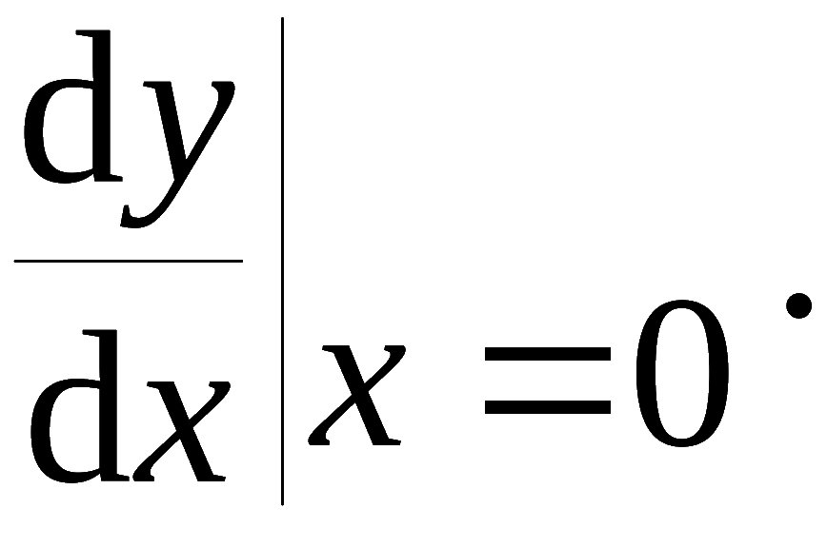

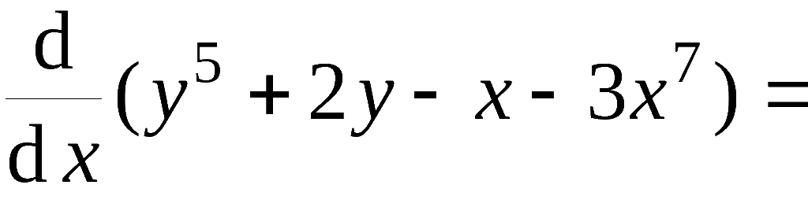

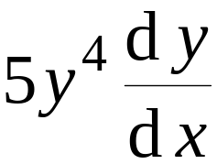
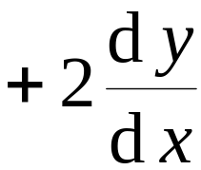



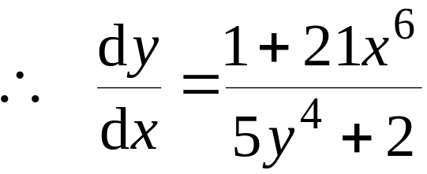
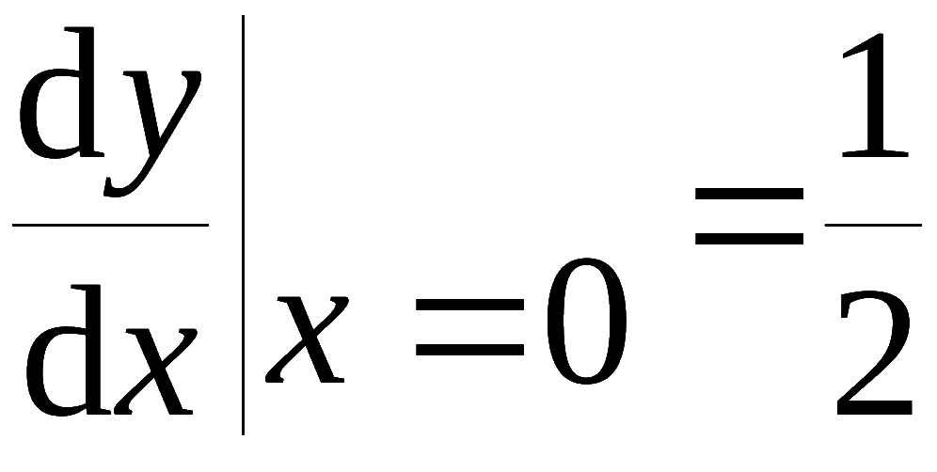
例1. 求由方程
确定的隐函数
在 x = 0 处的导数
解: 方程两边对 x 求导
得
因 x = 0 时 y = 0 , 故
机动 目录 上页 下页 返回 结束

Slide 4
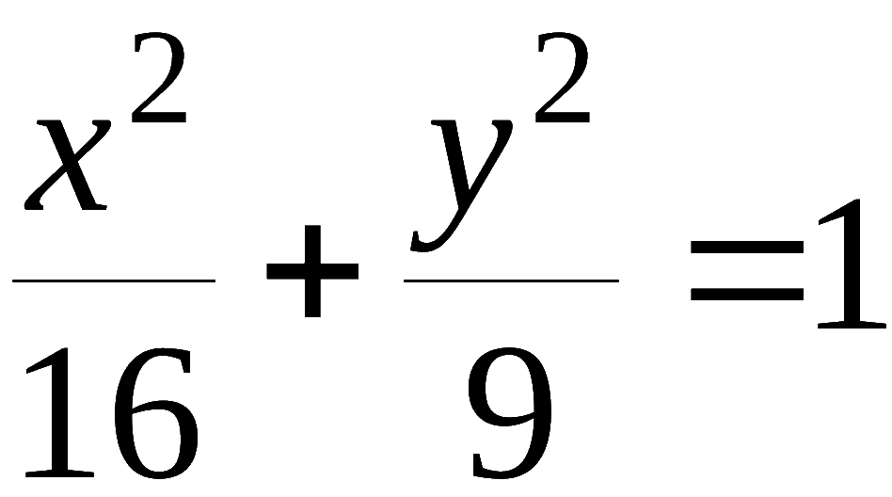
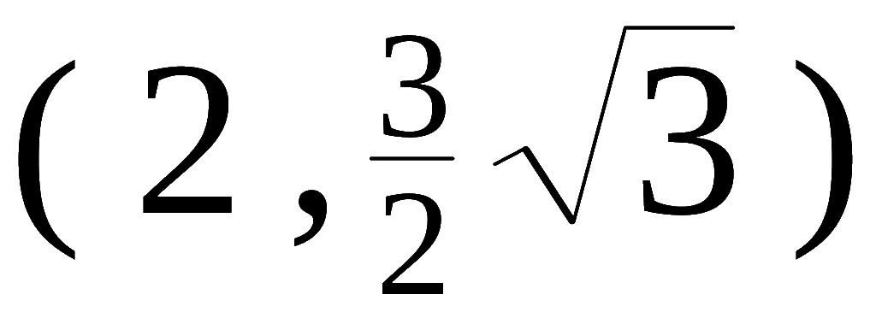

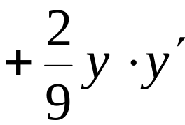
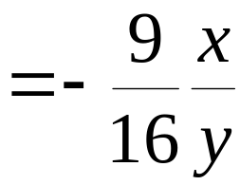

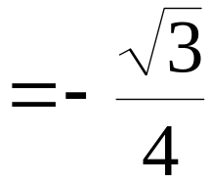
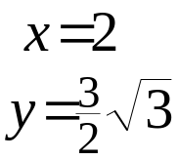
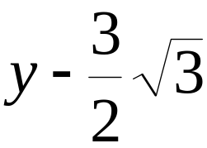

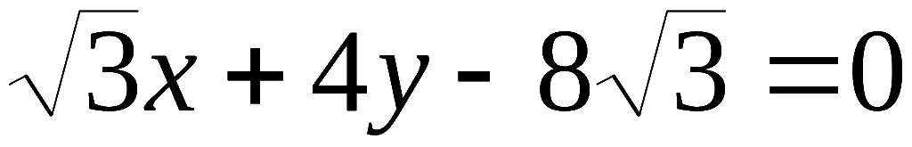
例2. 求椭圆
在点
处的切线方程.
解: 椭圆方程两边对 x 求导
故切线方程为
即
机动 目录 上页 下页 返回 结束

Slide 5
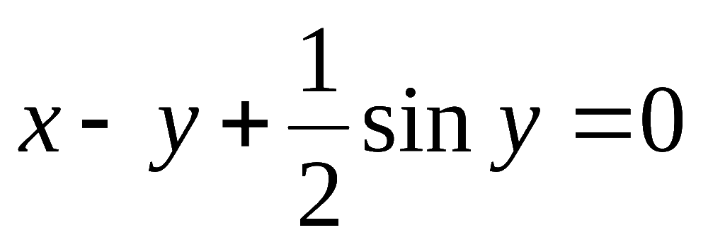
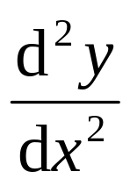
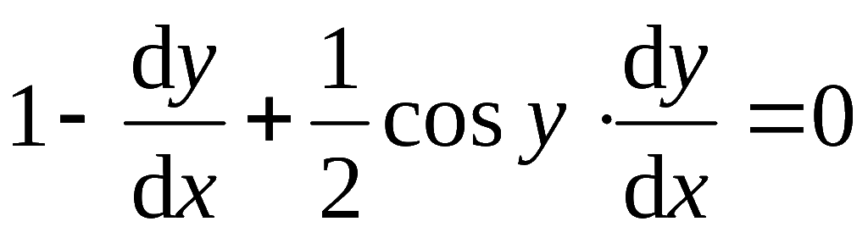
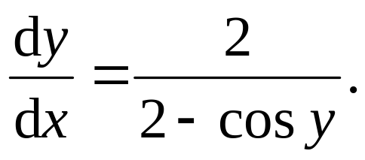
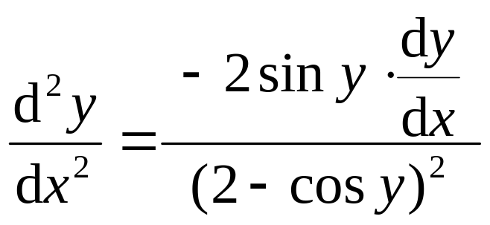
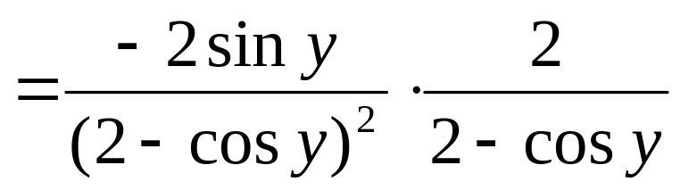
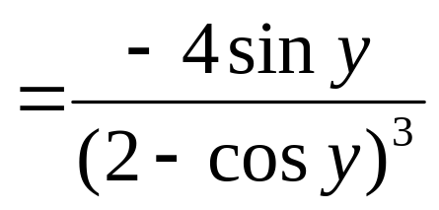
例3. 求由方程
所确定的隐函数的
二阶导数
解: 两边取导数 , 得
两边再对 x 求导,即得
机动 目录 上页 下页 返回 结束

Slide 6
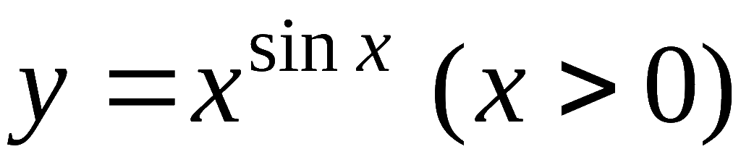
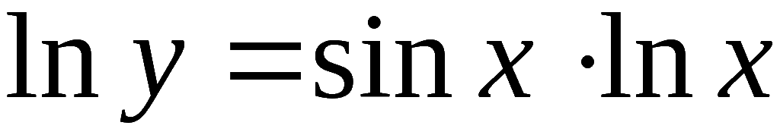
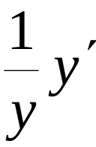
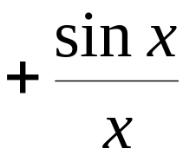

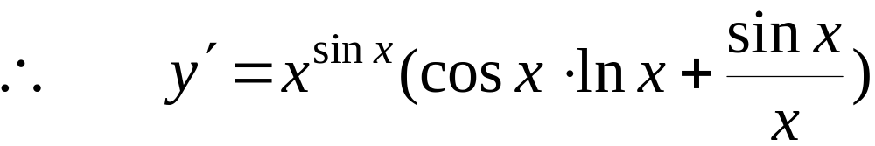
例4. 求
的导数 .
解: 两边取对数 , 化为隐式
两边对 x 求导
机动 目录 上页 下页 返回 结束

Slide 7
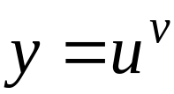

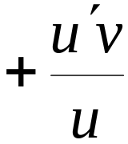

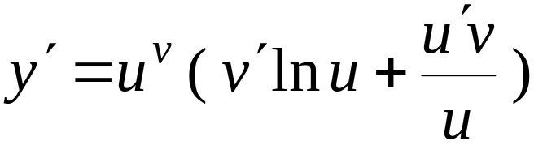
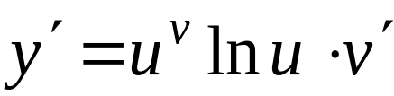
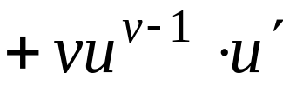
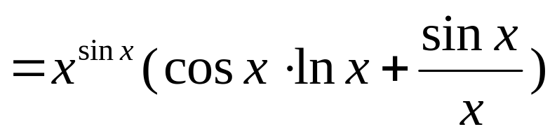
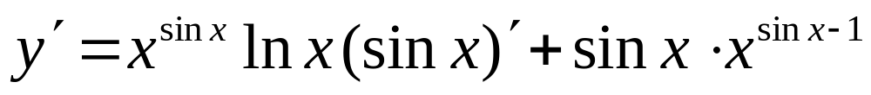
说明:
1) 对幂指函数
可用对数求导法求导 :
注意:
按指数函数求导公式
按幂函数求导公式
例如:
机动 目录 上页 下页 返回 结束

Slide 8
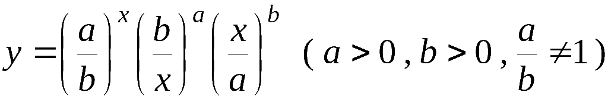
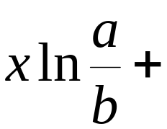



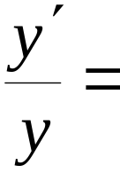
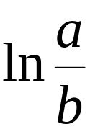
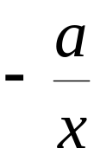
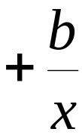
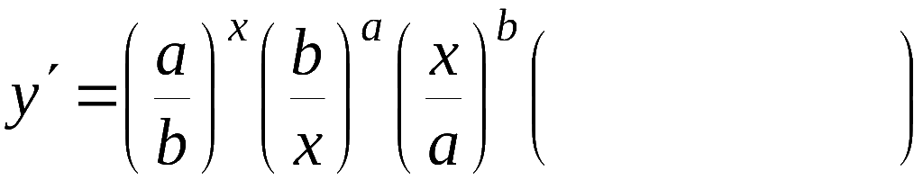
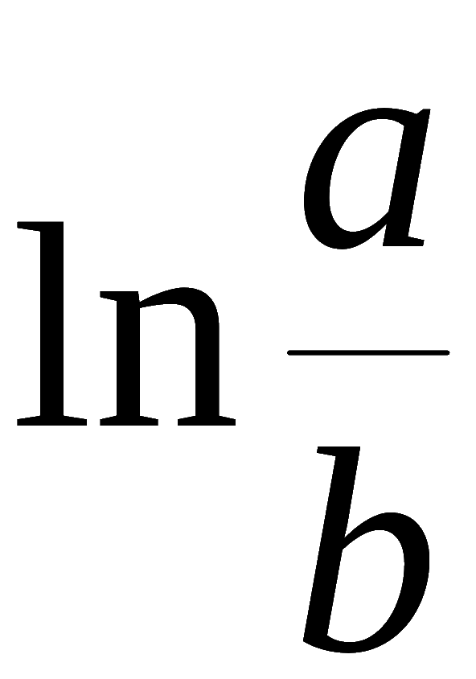
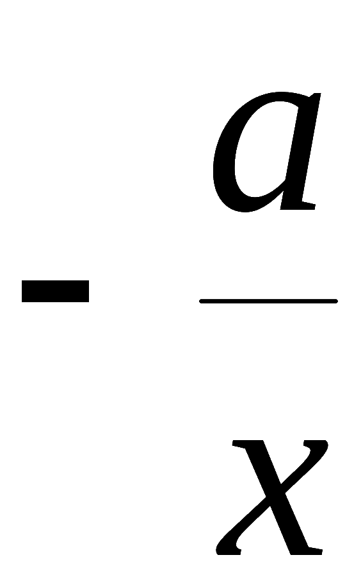
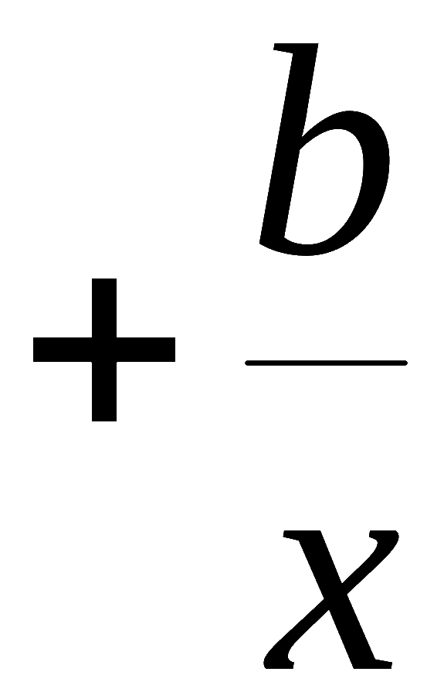
2) 有些显函数用对数求导法求导很方便 .
例如,
两边取对数
两边对 x 求导
机动 目录 上页 下页 返回 结束

Slide 9
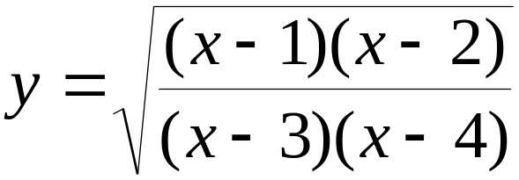











又如,
两边取对数
对 x 求导
机动 目录 上页 下页 返回 结束

Slide 10













二、由参数方程确定的函数的导数
若参数方程
可确定一个 y 与 x 之间的函数
关系,
可导, 且
则
时, 有
时, 有
(此时看成 x 是 y 的函数 )
机动 目录 上页 下页 返回 结束

Slide 11













若上述参数方程中
二阶可导,
且
则由它确定的函数
可求二阶导数 .
利用新的参数方程
,可得
机动 目录 上页 下页 返回 结束

Slide 12









例1 已知椭圆的参数方程
求椭圆在
相应的点处的切线方程.
解
椭圆上相应点M₀的坐标为
则曲线在点M₀的切线斜率为
因此所求切线点斜式方程为
机动 目录 上页 下页 返回 结束

Slide 13













例2. 抛射体运动轨迹的参数方程为
求抛射体在时刻 t 的运动速度的大小和方向.
解: 先求速度大小:
速度的水平分量为
垂直分量为
故抛射体速度大小
再求速度方向
(即轨迹的切线方向):
设 α 为切线倾角,
则
机动 目录 上页 下页 返回 结束

Slide 14













抛射体轨迹的参数方程
速度的水平分量
垂直分量
速度的方向
在刚射出 (即 t = 0 )时, 倾角为
达到最高点的时刻
高度
落地时刻
抛射最远距离
机动 目录 上页 下页 返回 结束

Slide 15










y
例3
2a
O
π a
2π a
x
解
机动 目录 上页 下页 返回 结束

Slide 16






















例4. 设
注意 :
已知
?
, 且
求
解:
或
机动 目录 上页 下页 返回 结束

Slide 17



三、相关变化率
为两可导函数
之间有联系
之间也有联系
称为相关变化率
相关变化率问题解法:
找出相关变量的关系式
对 t 求导
得相关变化率之间的关系式
求出未知的相关变化率
机动 目录 上页 下页 返回 结束

Slide 18

















例5. 一气球从离开观察员500 m 处离地面铅直上升,
其速率为
当气球高度为 500 m 时, 观察员
视线的仰角增加率是多少?
解: 设气球上升 t 分后其高度为h , 仰角为α ,
则
两边对 t 求导
已知
h = 500m 时,
机动 目录 上页 下页 返回 结束

Slide 19








思考题: 当气球升至500 m 时停住 , 有一观测者以
100 m／min 的速率向气球出发点走来,
当距离为500 m
时, 仰角的增加率是多少 ?
提示:
对 t 求导
已知
求
作业: P111 , 1(1) , (4) ; 2 ; 3 (3) ;
4 (1) , (4); 5 (2) ; 7 (2) ;
机动 目录 上页 下页 返回 结束

Slide 20




















例7. 有一底半径为 R cm , 高为 h cm 的圆锥容器 ,
今以 自顶部向容器内注水 ,
试求当容器内水
位等于锥高的一半时水面上升的速度.
解: 设时刻 t 容器内水面高度为 x ,
水的
体积为 V , 则
两边对 t 求导
而
故
机动 目录 上页 下页 返回 结束

Slide 21
内容小结
1. 隐函数求导法则
直接对方程两边求导
2. 对数求导法 :
适用于幂指函数及某些用连乘,
连除表示的函数
转化
3. 参数方程求导法
极坐标方程求导
求高阶导数时,从低到高每次都用参数方程求导公式
4. 相关变化率问题
列出依赖于 t 的相关变量关系式
对 t 求导
相关变化率之间的关系式
机动 目录 上页 下页 返回 结束

Slide 22
















思考与练习
1. 求螺线
在对应于
的点处的切线方程.
解: 化为参数方程
当
时对应点
斜率
∴ 切线方程为
机动 目录 上页 下页 返回 结束
Notes:
运行时, 点击白色图片任意处, 可控制动画播放或暂停.

Slide 23









2. 设
求
提示: 分别用对数微分法求
答案:
机动 目录 上页 下页 返回 结束

Slide 24











3. 设
由方程
确定 ,
求
解:
方程两边对 x 求导,
得
①
再求导, 得
②
当
时,
故由 ① 得
再代入 ② 得
机动 目录 上页 下页 返回 结束

Slide 25













备用题
1. 设
求其反函数的导数 .
解:
方法1
方法2
等式两边同时对 求导
机动 目录 上页 下页 返回 结束

Slide 26
















2. 设
, 求
解：
方程组两边同时对 t 求导, 得
机动 目录 上页 下页 返回 结束

